Slide 1



ANÁLISIS Y DISEÑO DE ALGORITMOS AVANZADOS
ACTIVIDAD INTEGRADORA 2
Paulina Almada Martínez - A01710029
Miguel Ángel Barrón Sánchez - A01710304
Jesús Alejandro Cedillo Zertuche - A01705442

Slide 2

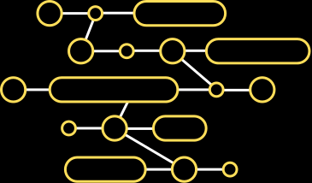
PARTE 1:
CABLEO ÓPTIMO
Calcular la forma óptima de conectar colonias de un grafo ponderado no dirigido representando las distancias entre distintas colonias (nodos).
En otras palabras, buscamos identificar la distancia más corta entre pares de nodos de un grafo no dirigido.
Decidimos implementar el algoritmo Floyd-Warshall para nuestro método de identificar las distancias más cortas.

Slide 3
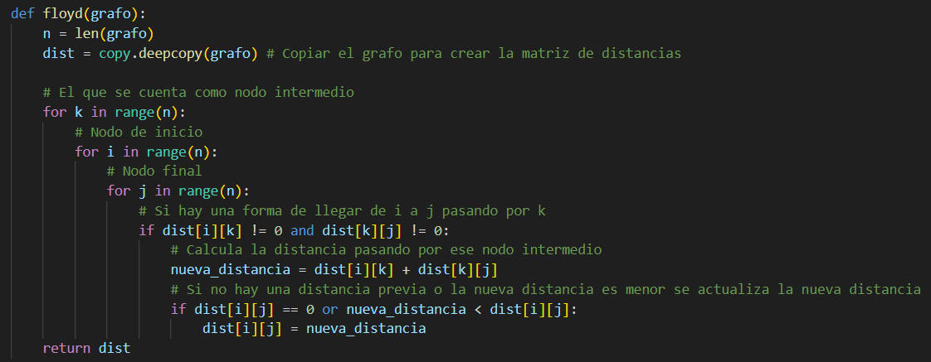
FLOYD-WARSHALL
Floyd-Warshall utiliza una copia de la matriz de adyacencia para crear una nueva matriz de distancias mínimas, donde se guardan y actualizan las comparaciones menores considerando cada combinación de nodo inicial, nodo intermedio y nodo final posible.
El uso de nodos intermedios permite considerar si existe un camino más corto que pasar de un nodo a otro directamente.

Slide 4
RESULTADOS
Grafo 3:
0 34 90 21 98 21
42 0 69 32 21 1
1 23 0 45 21 98
32 46 32 0 98 21
99 34 78 21 0 98
90 98 78 23 45 0
1
34
90
2
42
99
21
6
1
90
98
1
34
21
78
21
98
23
Grafo 1:
0 16 45 32
16 0 18 21
45 18 0 7
32 21 7 0
69
1
45
16
32
23
32
98
98
3
46
5
2
21
4
78
21
32
21
45
45
4
21
1
32
98
18
3
7
2
5
Grafo 2:
0 2 3 8 9 5
2 0 3 7 1 4
1 2 0 4 6 5
2 2 3 0 2 1
1 2 3 4 0 6
5 3 1 3 1 0
2
1
1
6
3
4
2
8
5
7
2
2
9
1
1
3
3
1
1
6
3
6
5
3
2
8
3
Complejidad final: O(n^3)
3
4
2
4
4

Slide 5

PARTE 2:
TSP DE COLONIAS
Identificar si hay partes del contenido de los archivos transmisión que estén espejadas
En otras palabras, buscamos palíndromos dentro de una cadena de texto (transmisión)
Decidimos implementar el Algoritmo de Manacher para nuestro método de búsqueda de palíndromos, enfocados en encontrar el palíndromo más largo

Slide 6
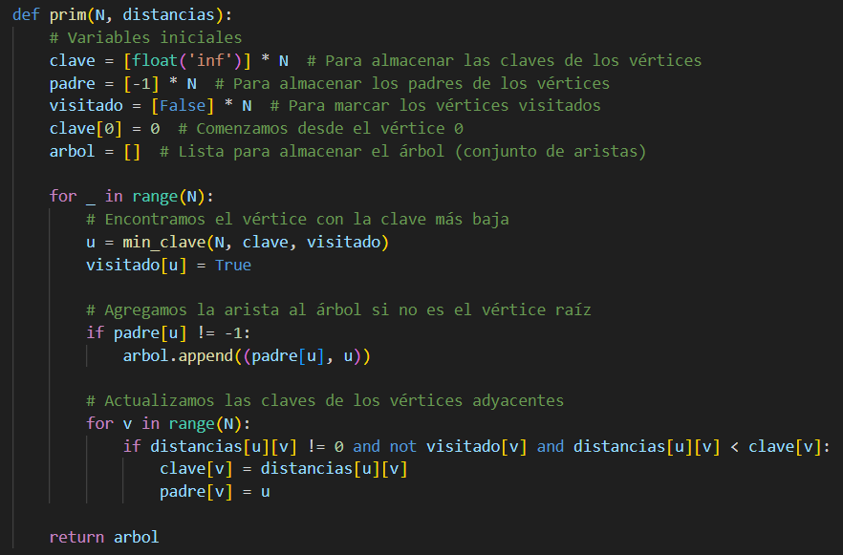
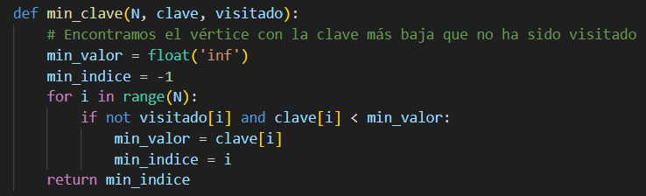
PRIM
Primero se crea el MST.
Como parte de este proceso, se deben asignar las claves asignadas a los nodos, las cuales se comparan para agregar los nodos en orden de menor a mayor. Para cada conexión de nodo, que crean las vértices del árbol, se considera si ya se ha visitado o no para asegurar que solamente se considere la arista con menor costo que conecta a todos los costos.
Por el uso de claves, de vez en cuando se guardan los pesos opuestos de aristas con valores direccionales.

Slide 7
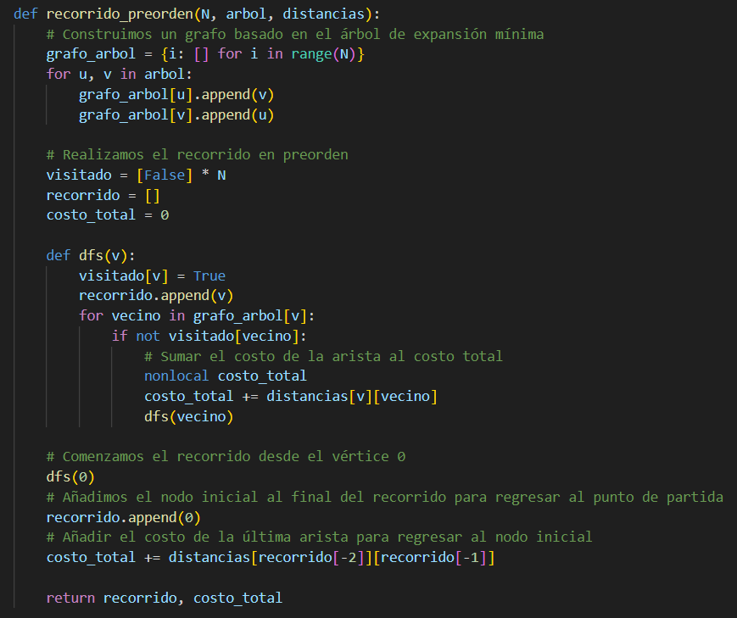
PRIM CONT’D
Después, se realiza un recorrido en preorden del árbol con DFS. Esta búsqueda a profundidad nos permite visitar los nodos de menor a mayor. También, aseguramos que regresamos al nodo inicial.
Aún así, el algoritmo de Prim no siempre regresa el camino más óptimo, aunque regresa una aproximación cercana. Este efecto se ve primordialmente en la suma del costo total., pero el camino en sí, basado en el MST, es el óptimo.

Slide 8
RESULTADOS
Implementamos un algoritmo aproximado, por lo que ciertos costos no son exactos
Grafo 1:
1 -> 2 -> 3 -> 4 -> 5 -> 1
16 + 18 + 7 + 32 = 73
Grafo 2:
1 -> 2 -> 5 -> 4 -> 6 -> 3 -> 1
2 + 1 + 4 + 1 + 1 + 1 = 10 -> 12
1
34
90
2
42
99
21
6
1
90
98
1
34
21
78
1
21
98
23
69
1
45
2
5
23
32
98
98
16
32
2
1
1
6
3
5
3
4
46
78
2
21
4
2
8
5
21
32
21
7
2
45
4
21
45
2
9
1
1
32
98
3
3
1
1
6
18
7
3
6
5
3
3
2
8
3
Grafo 3:
1 -> 4 -> 3 -> 5 -> 2 -> 6 -> 1
21 + 32 + 21 + 34 + 1 + 90 = 199 -> 208
3
4
2
4
4
Complejidad final: O(n^2)

Slide 9

PARTE 3:
FLUJO MÁXIMO DE TRANSMISIONES
Calcular la capacidad máxima total de un grafo ponderado dirigido representando la capacidad máxima de transmisión de datos entre distintas colonias (nodos).
En otras palabras, buscamos calcular el flujo máximo de un grafo dirigido.
Decidimos implementar el algoritmo Edmonds-Karp junto con una búsqueda BFS para nuestro método de definir el flujo máximo.

Slide 10
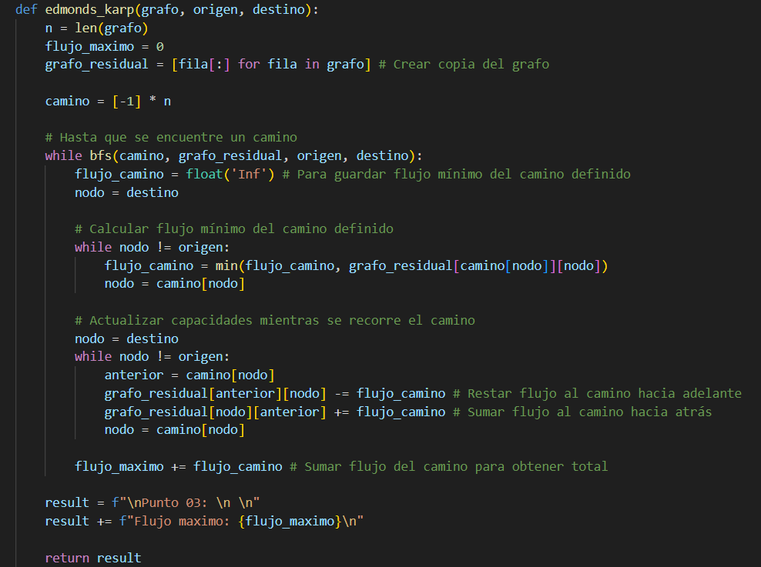
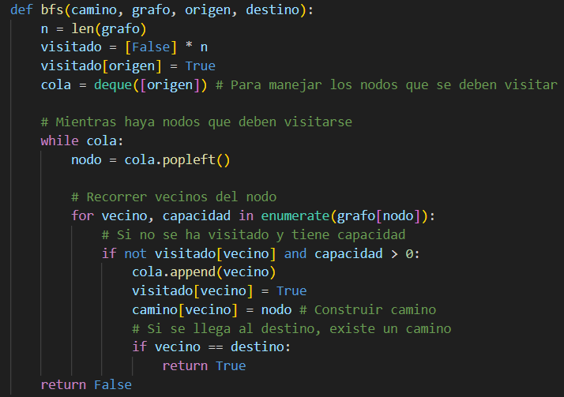
EDMONDS-KARP
Primero, se tiene una función auxiliar para llevar a cabo una búsqueda de ancho (BFS), la cual crea un camino a través del análisis de la capacidad de cada nodo en una queue.
Para aplicar Edmonds-Karp, se llama la búsqueda BFS para cada camino identificado, se identifica su flujo mínimo y después. en base a ese, se actualizan las capacidades mientras se recorre cada camino y se suman los flujos máximos de cada camino para obtener el flujo máximo total del grafo.

Slide 11
RESULTADOS
Grafo 1:
0 48 12 18
52 0 42 32
18 46 0 56
24 36 52 0
Flujo Máximo: 78
Camino 1: 1 -> 2 (48) -> 4 (32) = 32
Camino 2: 1 -> 3 (12) -> 4 (56) = 12
Camino 3: 1 -> 2 (48) -> 3 (42) -> 4 (56) = 42
32 + 12 + 42 = 78
Grafo 3:
0 5 8 0 0 0
0 0 2 5 0 0
0 0 0 0 3 0
0 0 10 0 9 6
0 0 0 0 0 0
0 0 0 0 0 0
Camino 1: 1 -> 2 (5) -> 4 (5) -> 6 (6) = 5
Flujo Máximo: 5
Grafo 2:
0 10 10 0 0 0
0 0 2 4 8 0
0 0 0 0 9 0
0 0 0 0 0 10
0 0 0 6 0 10
0 0 0 0 0 0
Flujo Máximo: 19
Camino 1: 1 -> 2 (10) -> 4 (4) -> 6 (10) = 4
Camino 2: 1 -> 2 (10) -> 5 (8) -> 6 (10) = 8
Camino 3: 1 -> 3 (10) -> 5 (9) -> 6 (10) = 7
4 + 8 + 7 = 19
Complejidad final: O(n * m^2)

Slide 12

PARTE 4:
CENTRAL MÁS CERCANA
Identificar la central más cercana de una serie de centrales existentes a una central nueva que se quiere instalar y calcular la distancia.
En otras palabras, calcular la distancia más corta entre pares ordenados.
Decidimos implementar el Árbol KD para nuestro método para comparar y calcular las d istancias entre los pares ordenados.

Slide 13
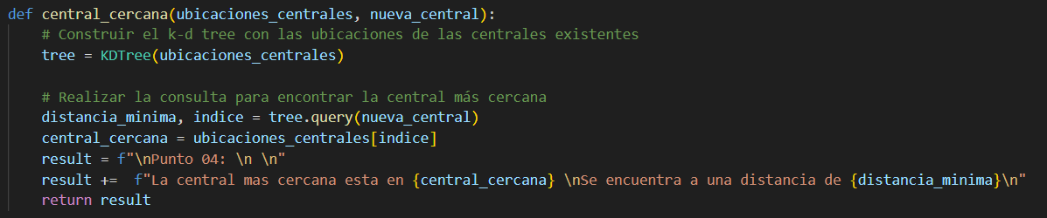
ÁRBOL KD
Para aplicar la estructura de datos KDTree en nuestro algoritmo primero tenemos que crear el árbol de acuerdo a las centrales existentes, para que cuando busquemos la distencia mínima simplemente haga el descenso en el árbol.
Posteriormente se recupera la distancia y el índice y la distancia mínima respecto a la nueva central para posteriormente obtener las coordenadas de la central y terminar.

Slide 14
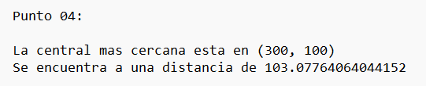
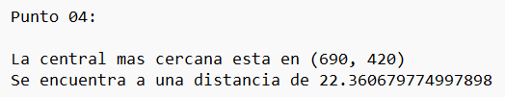
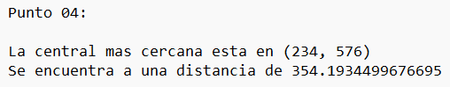
RESULTADOS
Se muestra qué coordenadas es la de la central más cercana y la distancia de acuerdo a la central nueva, en este caso (325, 200)
¿Su complejidad?
O(log n) para el caso promedio, ¿por qué promedio? porque si el árbol no se encuentra bien distribuido podría escalar a una complejidad O(n) en el peor de los casos. Pero debido a la comportamiento y la herramienta del KDTree es por eso que la complejidad se mantiene en O(log n).

Slide 15
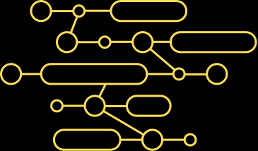
REFERENCIAS
Das, A. (2023, marzo 23). How to perform Edmonds-Karp on a graph. DEV Community. https://dev.to/ananddas/how-to-perform-edmonds-karp-on-a-graph-i51
GeeksforGeeks. (2023, June 13). Search and Insertion in K Dimensional tree. GeeksforGeeks. https://www.geeksforgeeks.org/search-and-insertion-in-k-dimensional-tree/
GeeksforGeeks. (2024, octubre 26). Prim’s Algorithm for Minimum Spanning Tree (MST). GeeksforGeeks. https://www.geeksforgeeks.org/prims-minimum-spanning-tree-mst-greedy-algo-5/
KDTree. (s. f.). Scikit-learn. https://scikit-learn.org/1.5/modules/generated/sklearn.neighbors.KDTree.html
Ruedas, I. M. &. L. (2021, diciembre 29). Algoritmo de Floyd-Warshall. Análisis e implementación | by Ingrid Mendoza & Luisa Ruedas | Análisis de algoritmos. Medium. https://medium.com/algoritmo-floyd-warshall/algoritmo-de-floyd-warshall-e1fd1a900d8
W3Schools.com. (s.f.). https://www.w3schools.com/dsa/dsa_algo_graphs_edmondskarp.php

